Slide 1
DRUSKA
Pasaulio pažinimas
II klasė
Kauno ,,Varpelio” pradinė mokykla
MM Vida Virbickaitė

Slide 2
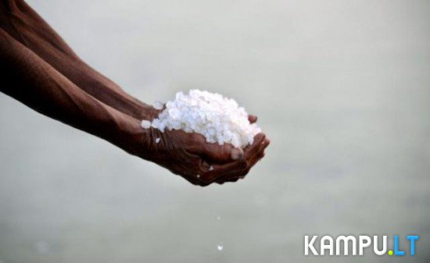
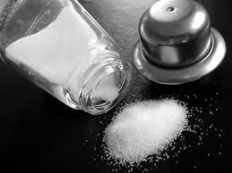
Druska – tai sūrūs grūdeliai

Slide 3
Druska gaunama kasant žemėje esančius akmens druskos telkinius
Druskos siena
Druskos kasykla

Slide 4
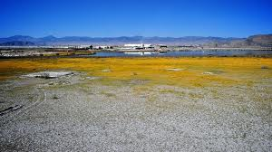
Druskos dykuma
Druskos kasyklos

Slide 5
DRUSKOS KASYKLOJE

Slide 6
Druskos kristalai primena ledą
Druskos kristalai
Druskos kristalo lempos

Slide 7
Druskos kasyklos muziejuje

Slide 8
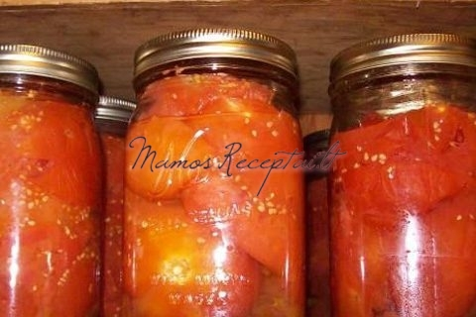
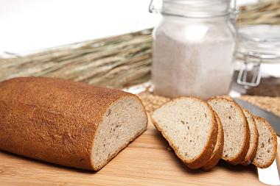
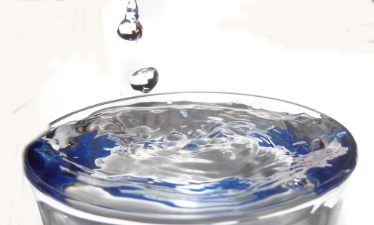
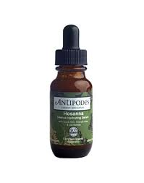
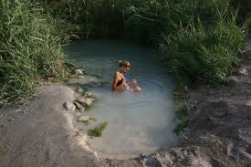
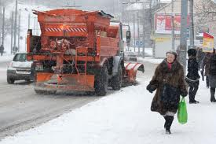
Druska naudojama
Maistui koncervuoti
Skoniui gerinti
Vandeniui minkštinti
Vaistų gamyboje
Gydymo tikslams
Keliams žiemą barstyti

Slide 9
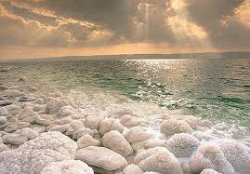
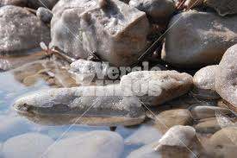
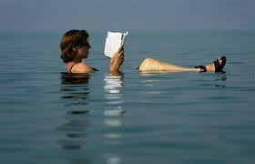
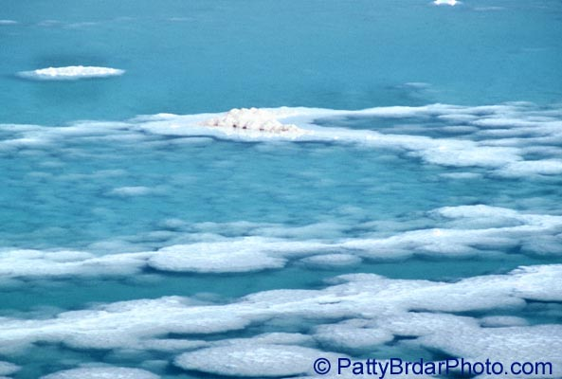
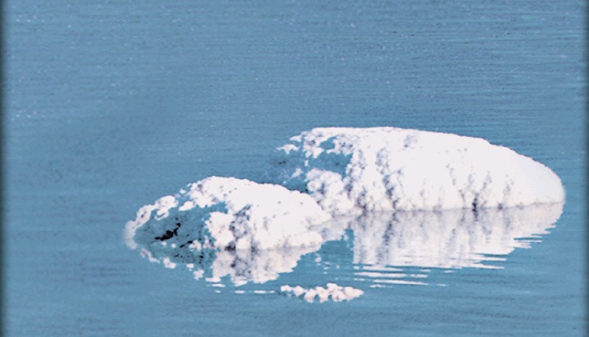
Negyvoji –Mirties jūra

Slide 10
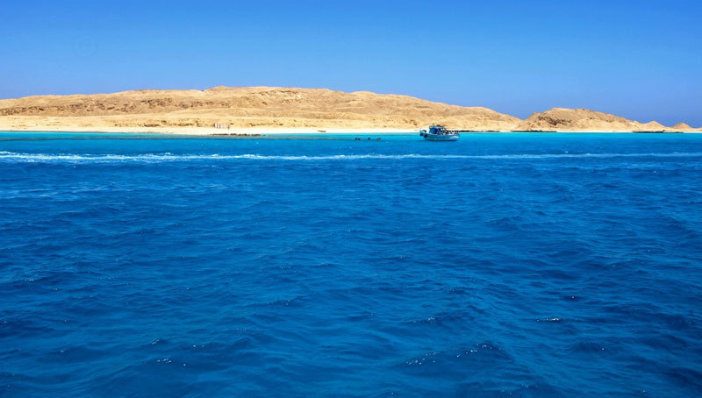
Raudonoji jūra - sūriausia

